Slide 1
6 занятие
Звуки гласные и согласные. Т, Ш, Щ, Я, Ч

Slide 4
Звуки речи – это то, что мы слышим и говорим

Slide 5
ПРАВИЛО «ВЫДЕЛЕНИЯ ЗВУКА В СЛОВЕ»

Slide 6
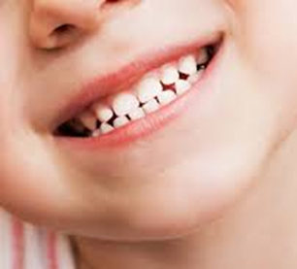
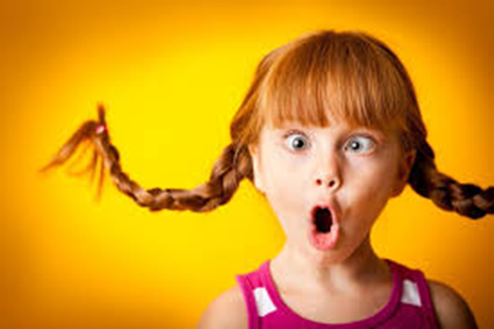
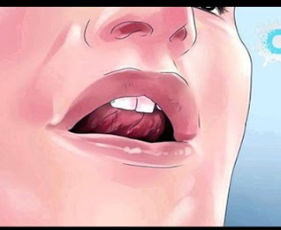
Гласные звуки – открывают рот и не встречают преграду

Slide 7
Согласные звуки – встречают преграду

Slide 17
М

Slide 18
Ж

Slide 19
Ч

Slide 20
Ю

Slide 21
Ш

Slide 22
Я

Slide 23
Т

Slide 24
Щ

Slide 25
А

Slide 26
Р

Slide 27
Й

Slide 28
З

Slide 29
О

Slide 30
В

Slide 31
С

Slide 32
К

Slide 33
У

Slide 34
Г

Slide 35
Ы

Slide 36
И

Slide 37
Н

Slide 38
а

Slide 39
е

Slide 40
П

Slide 41
Э

Slide 42
Е

Slide 43
б

Slide 44
ё

Slide 45
Л

Slide 46
Б

Slide 47
Ё

Slide 48
Д

Slide 49
Домашняя тренировка: с 31, 33 №2
АаОУЫИЭЕеЁёЮЯ
МПЛБбДЖНГВЗРЙКТШЩЧС

